Slide 1
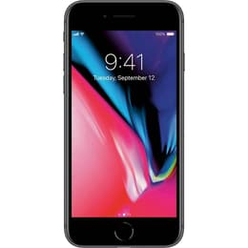



Office編 本日の作業
ゴール：
スマホで撮影した写真を使って思い出を作ろう！
(復習）です。
できる人は複数を一度にダウンロードする
方法を！！
方法は何通りかあります。
SDカード、USBコードを使うなど

Slide 2
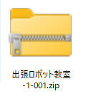
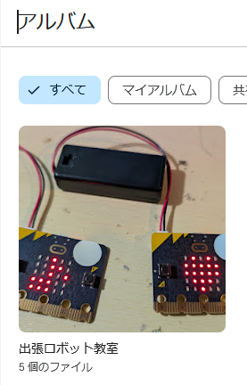
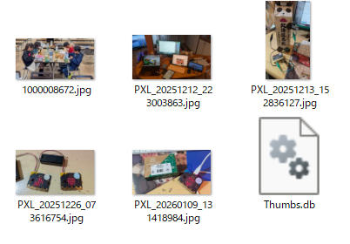
Office 中級編
ゴール： スマホのアルバム写真をパワーポイントに貼りつける
②アルバムを
ダウンロード
①アルバムを作る
一旦まとまって
ダウンロードされる
③すべて展開

Slide 3
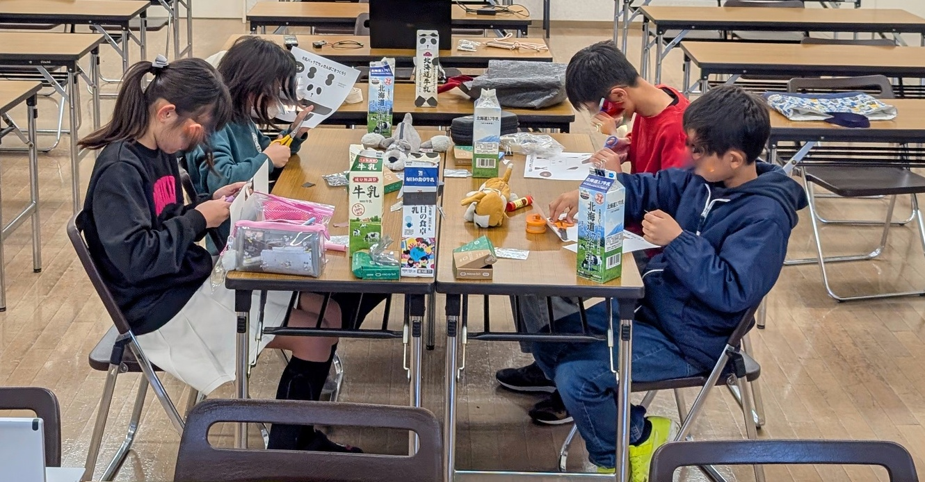
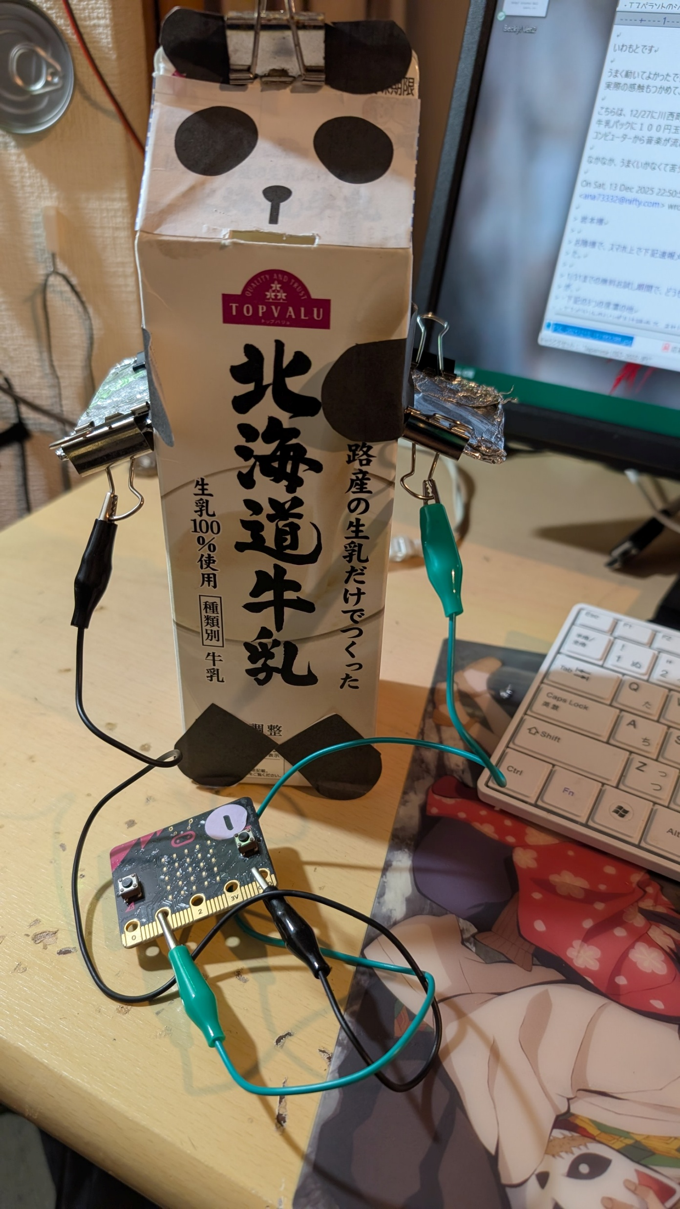
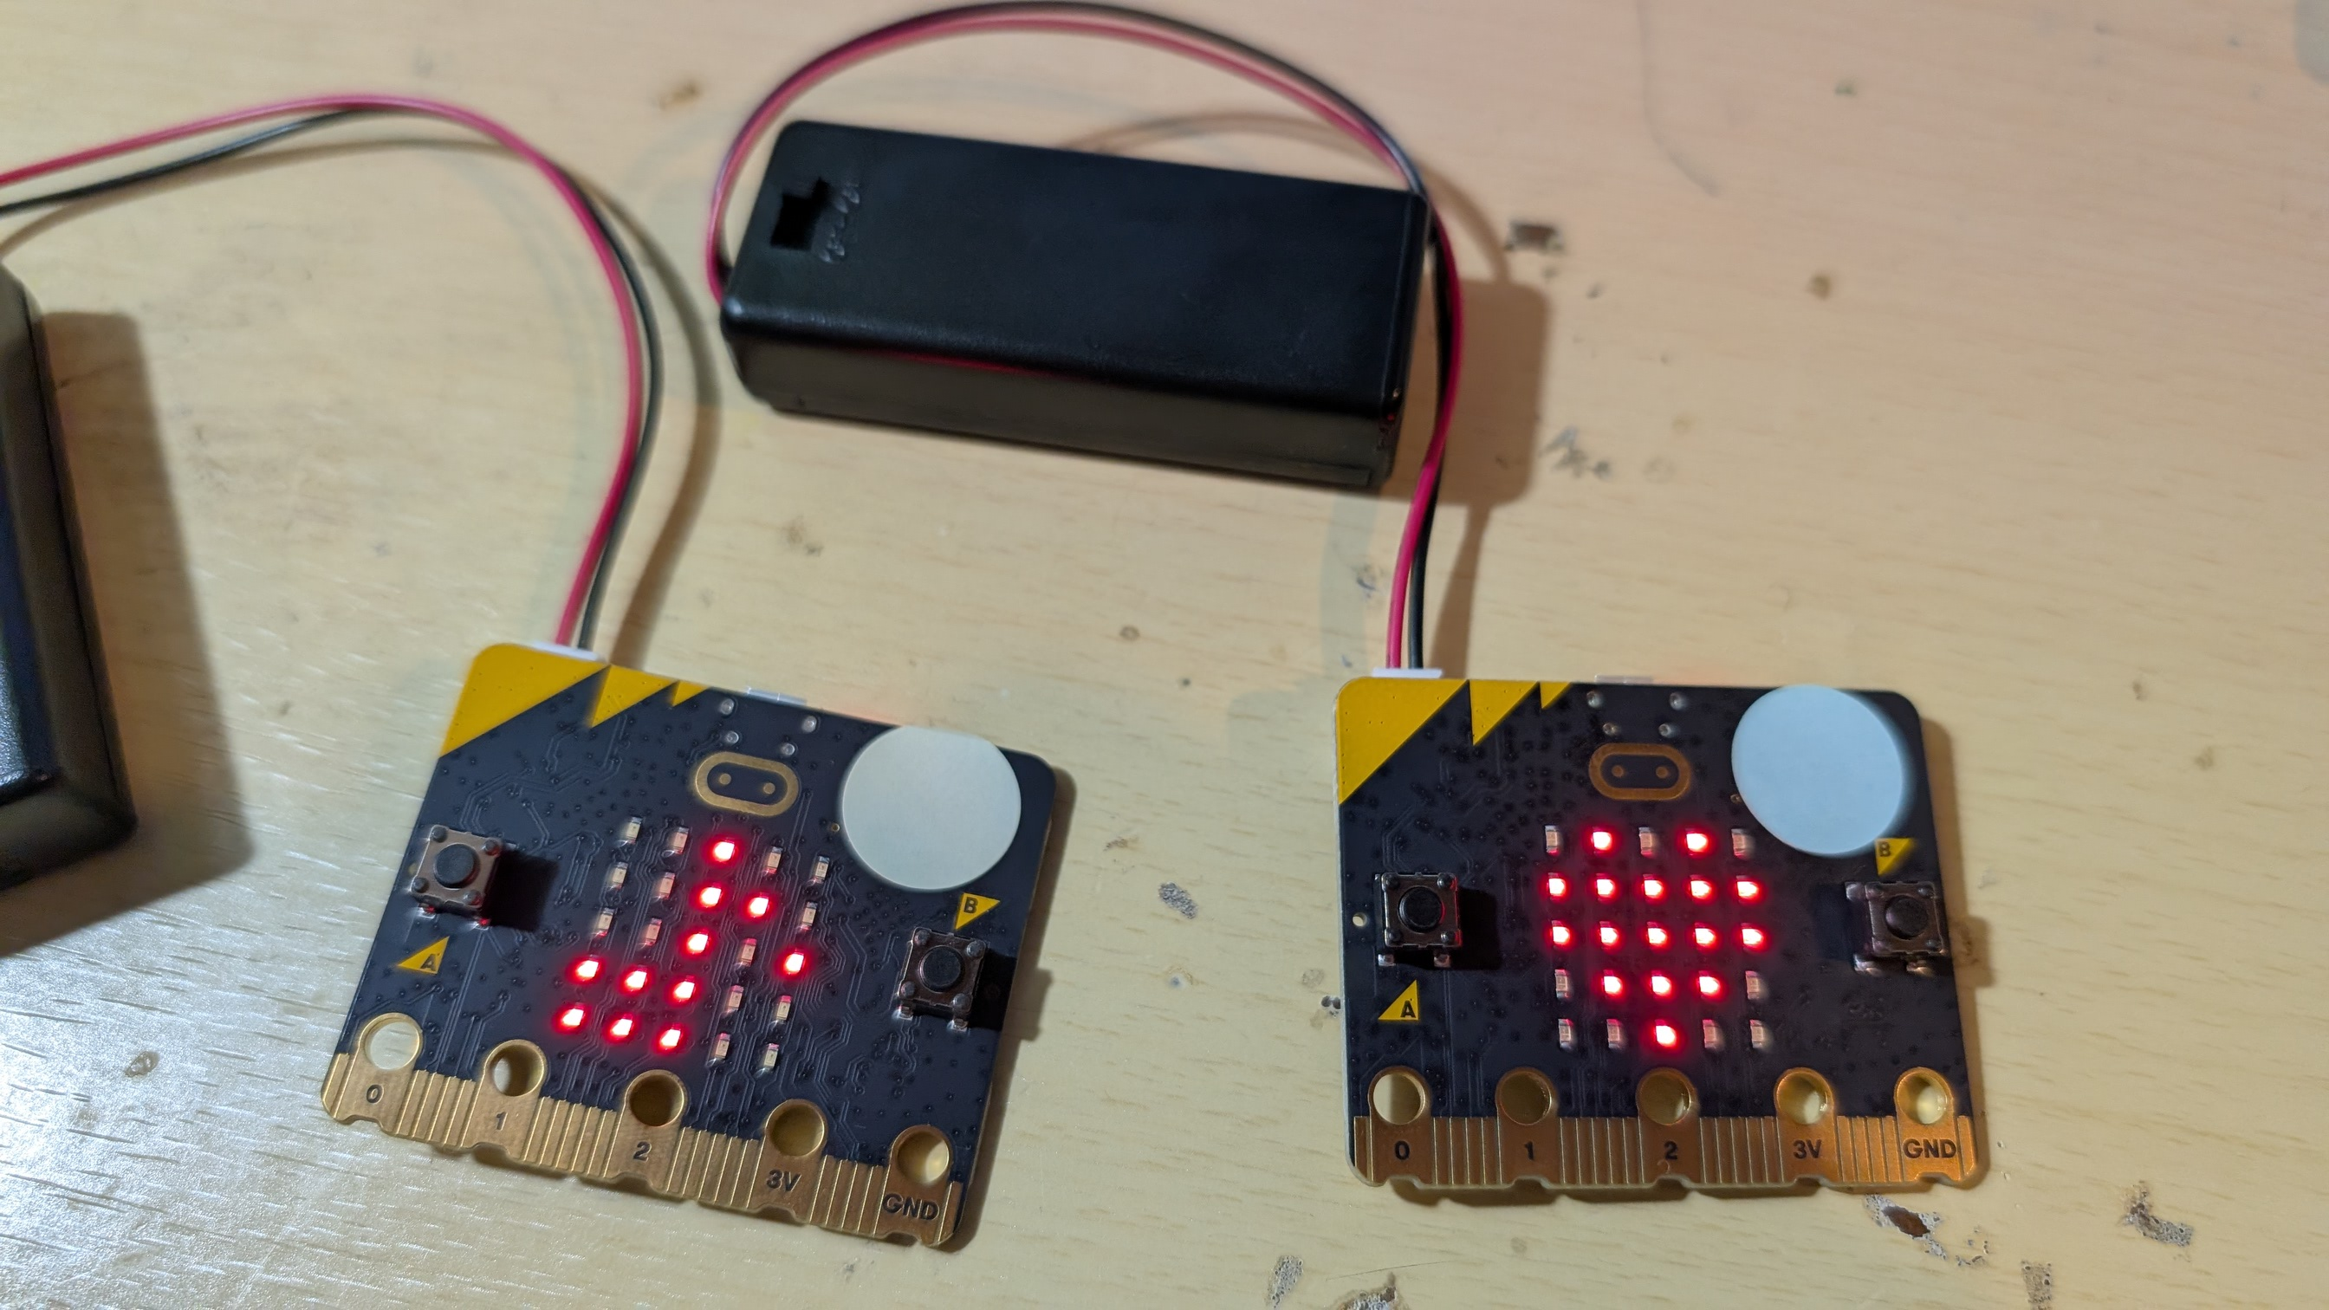
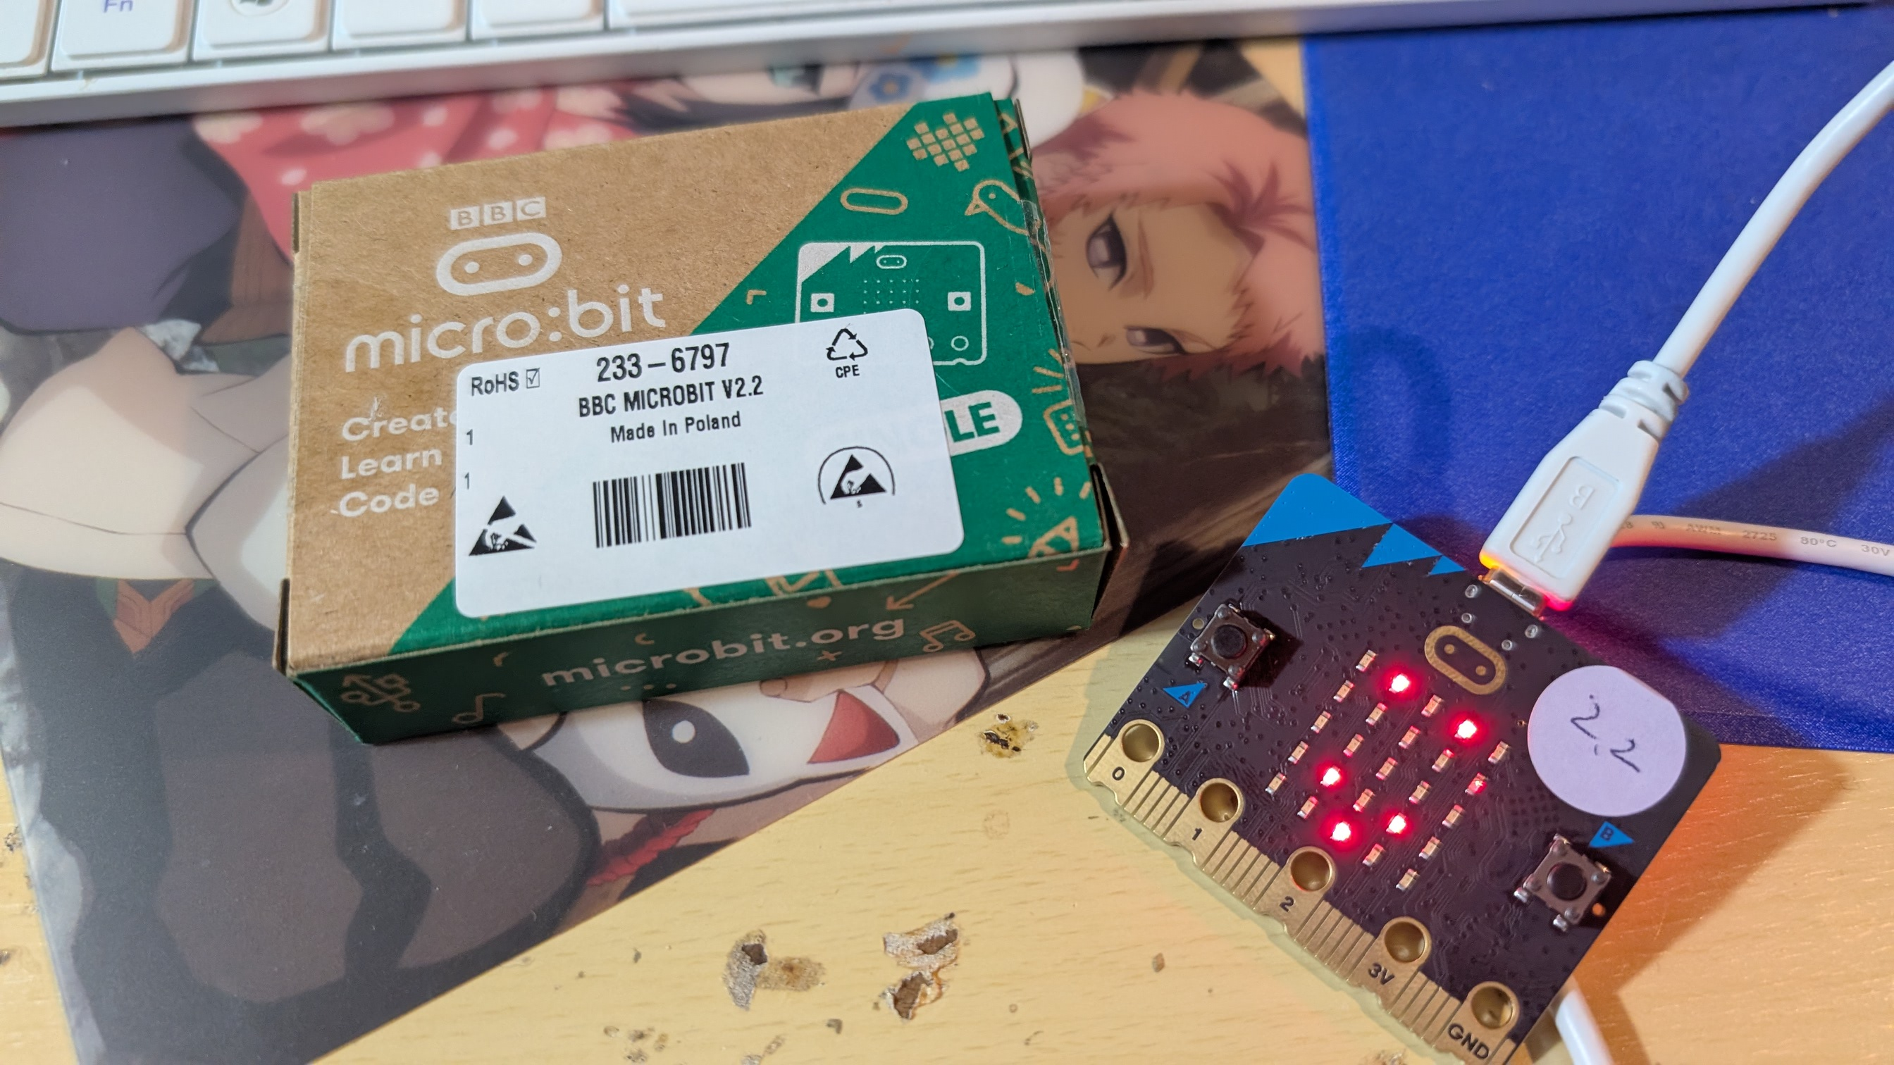
Office 中級編
ゴール： スマホのアルバム写真をパワーポイントに貼りつける
川西小学校対象 出張ロボット教室（第１回）
2025/12/27(土）川西文化会館

Slide 4
Office 初級編
ゴール： スマホの写真をパワーポイントに貼りつける
クラウドを使う方法
クラウドサービスの
ID と PWD
が必要です。

Slide 5
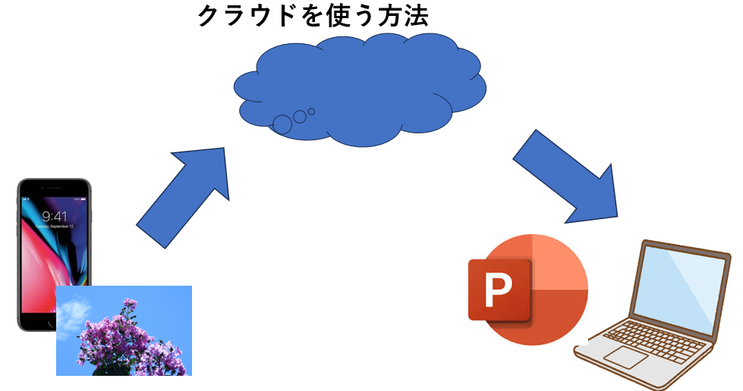
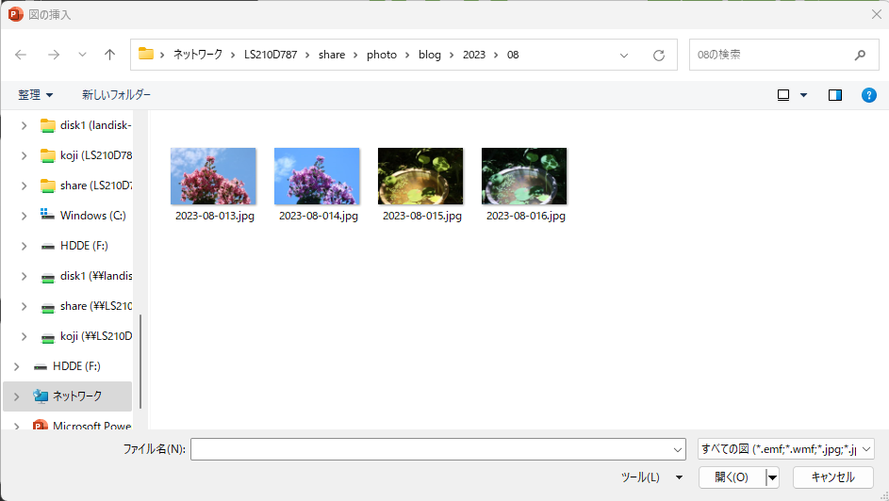
Office 初級編
ゴール： スマホの写真をパワーポイントに貼りつける
２ステップあります。
①
②
ステップ１まずパソコンにダウンロード
ステップ２ パワーポイントに貼付け

Slide 6

Office 初級編
ゴール： スマホの写真をパワーポイントに貼りつける
Google Photoを使う方法

Slide 7


Office 初級編
ゴール： スマホの写真をパワーポイントに貼りつける
Apple iCloudを使う方法

Slide 8
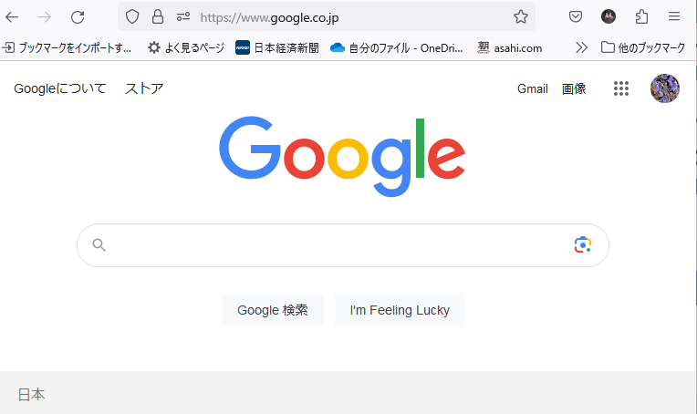
Office 初級編
ゴール： スマホの写真をパワーポイントに貼りつける
Google Photoを使う方法
Photoを選択
同じアカウントでGoogleにログイン

Slide 9
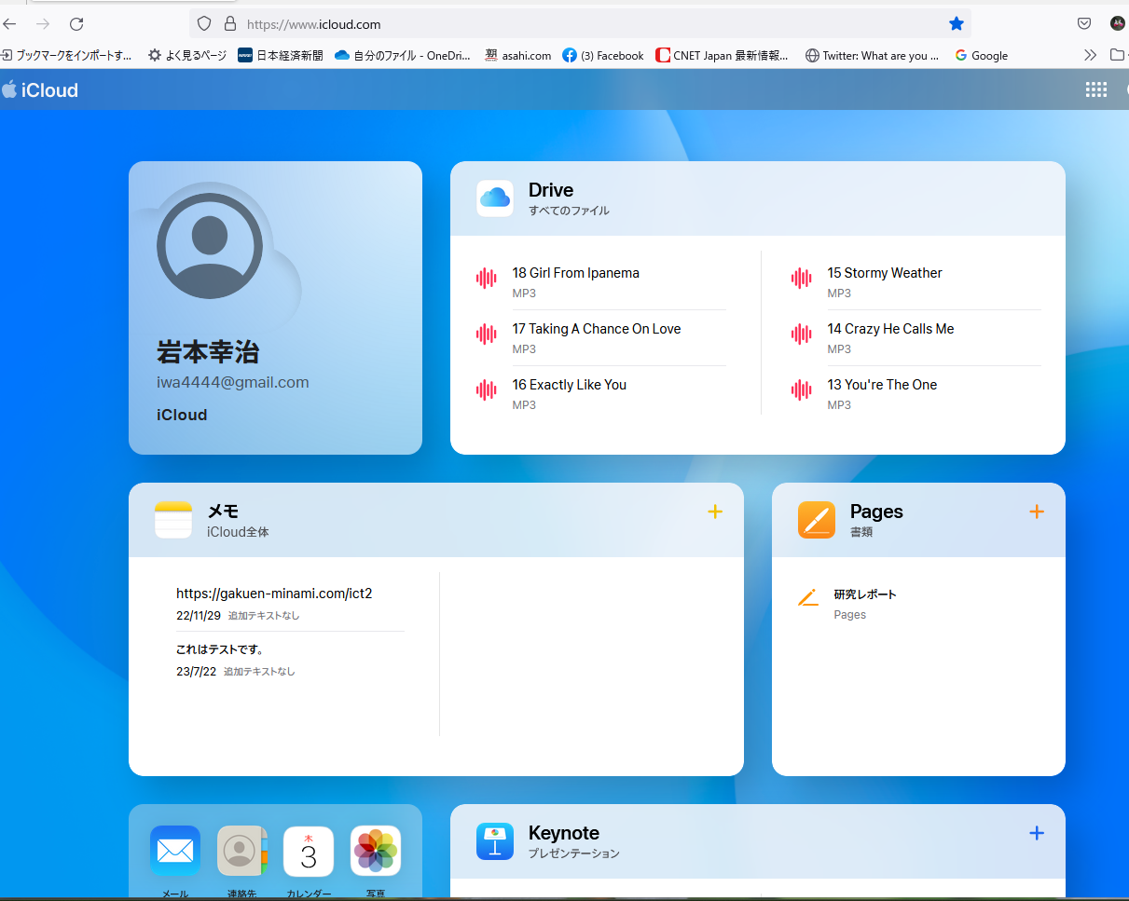
Office 初級編
ゴール： スマホの写真をパワーポイントに貼りつける
Apple iCloudを使う方法
写真を選択
同じアカウントでGoogleにログイン

Slide 10
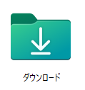
Office 初級編
ゴール： スマホの写真をパワーポイントに貼りつける
ダウンロード先は？

Slide 11
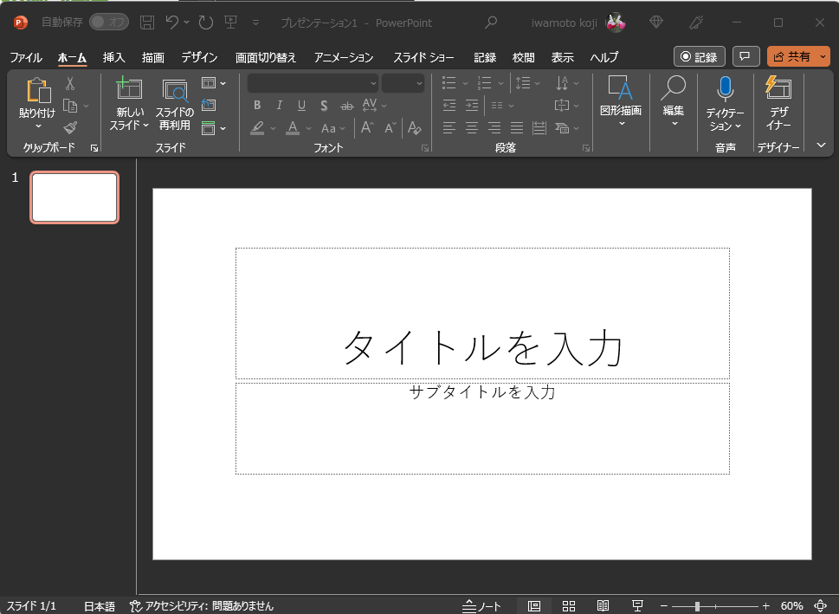
Office 初級編
ゴール： スマホの写真をパワーポイントに貼りつける
ステップ２ パワーポイントに貼りつける
挿入→画像

Slide 12
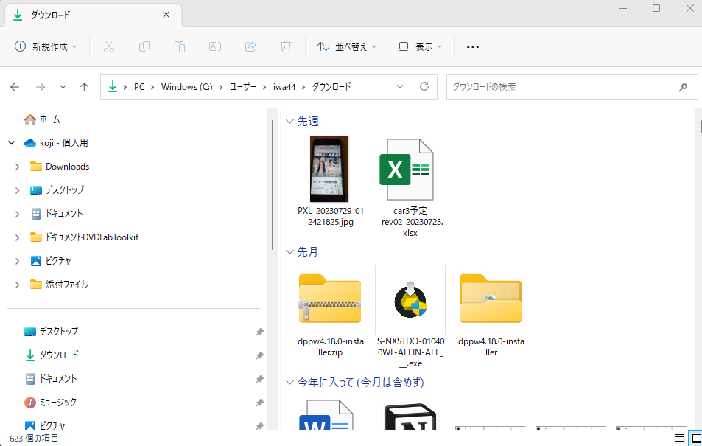
Office 初級編
ゴール： スマホの写真をパワーポイントに貼りつける
ステップ２ パワーポイントに貼りつける
または ２画面開いてドラッグ

